Slide 1

AI赋能办公 从数据到展示的智能跃迁
基于文本大模型Excel与PPT的AI工具实战探索
汇报人: 讯飞智文

Slide 2

目录
CONTENTS
01
02
AI驱动办公效率变革背景与趋势
Excel智能化升级技术实现路径
03
04
PPT创作流程AI重构实践
跨工具协同全链路解决方案
05
06
实际应用场景与效果验证
持续优化方向与风险控制
07
智能办公生态未来展望

Slide 3

01
AI驱动办公效率变革背景与趋势

Slide 4


当前办公场景中效率瓶颈分析
办公流程的复杂性
01
在现代办公环境中，流程的复杂性往往导致效率低下。从数据收集、整理到报告生成，每一步都可能涉及多个环节和人员，增加了工作的难度和出错的可能性。
信息孤岛现象
02
信息孤岛指的是企业内部各部门或团队间信息不共享的状态，这种状况阻碍了信息的流通和决策的效率，使得员工在重复劳动中浪费大量时间。
技术应用滞后
尽管科技日新月异，但许多企业在技术应用上仍然滞后，未能充分利用最新的信息技术来提升工作效率，如自动化工具、云计算等，这限制了企业的整体竞争力。
03

Slide 5

生成式AI技术对传统工作流颠覆
01
02
03
自动化流程的革新
决策支持的优化
工作模式的转变
生成式AI技术通过智能化处理和自动化执行，极大地简化了传统工作流程，减少了人力需求，提升了工作效率和质量。
利用生成式AI技术进行数据分析和模式识别，能够提供更精准的业务洞察和预测，辅助决策者做出更加科学的决策。
随着生成式AI技术的融入，传统的工作模式正逐步向更加智能化、个性化的方向转变，为员工提供了更多创新的工作方式。

Slide 6



企业数字化转型对智能办公需求
智能办公的迫切需求
数据处理与分析能力
用户体验与协同工作
随着企业数字化转型的加速，对高效、智能化办公的需求日益增长。企业寻求通过先进的技术手段，提升工作效率，优化决策流程，以适应快速变化的市场环境。
在大数据时代背景下，企业迫切需要具备强大的数据处理和分析能力。这不仅包括数据的收集、整理和存储，更重要的是能够通过智能分析，为企业决策提供科学依据。
随着移动办公和远程工作的普及，用户对于办公软件的体验要求越来越高。同时，团队之间的协同工作也变得尤为重要，需要办公工具能够支持高效的沟通和无缝的协作。

Slide 7
02
Excel智能化升级技术实现路径

Slide 8
自然语言指令自动生成复杂公式
通过深入分析用户输入的自然语言，AI能够准确理解其意图和需求，无需复杂的编程即可自动生成对应的Excel公式，极大提高了数据处理的效率和准确性。
01
自然语言理解的突破
利用先进的算法，AI工具能够根据用户的自然语言指令，自动构造出复杂的Excel公式，这包括了数据汇总、统计分析等多种功能，使得数据分析工作更加高效。
02
复杂公式的自动化生成
与传统手动输入公式相比，AI自动生成的Excel公式在准确性上有显著提升，减少了因人为错误导致的公式错误，确保了数据分析结果的可靠性和准确性。
03
错误率的显著降低

Slide 9
动态数据清洗与异常值智能处理
智能检测异常值
01
AI技术能够自动识别数据中的异常值，通过先进的算法分析，有效排除错误信息，确保数据处理的准确性和可靠性，极大提高了数据分析的质量和效率。
动态清洗提升精度
02
在动态数据清洗过程中，AI系统能够根据数据的特性和质量要求，自动调整清洗策略，去除无效和冗余数据，从而大幅提升数据的处理精度和工作效率。
自动化处理流程
03
利用AI进行数据清洗与异常值处理，可以实现整个流程的自动化，从数据导入、异常检测到清洗完成，无需人工干预，显著缩短了数据处理时间，降低了人力成本。

Slide 10
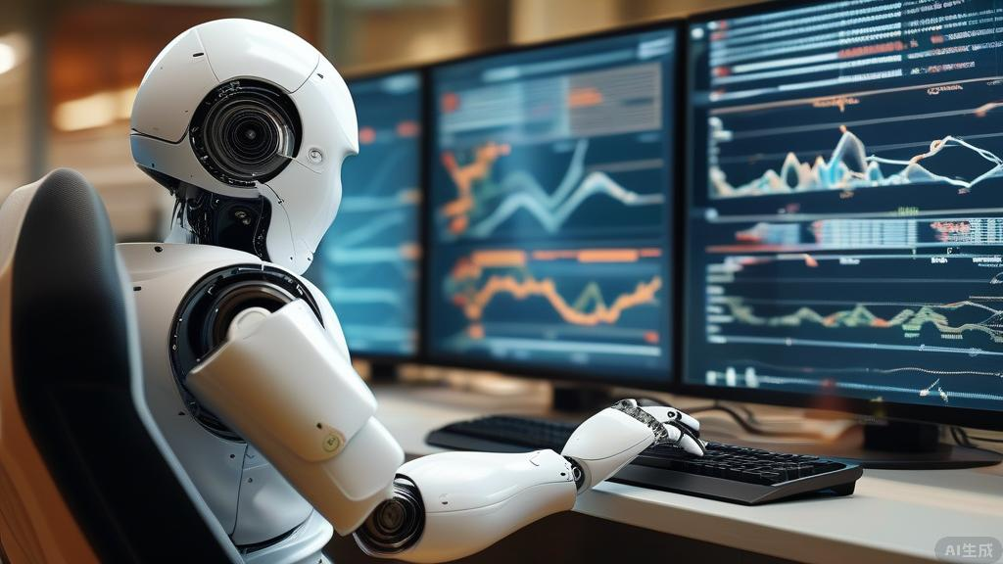
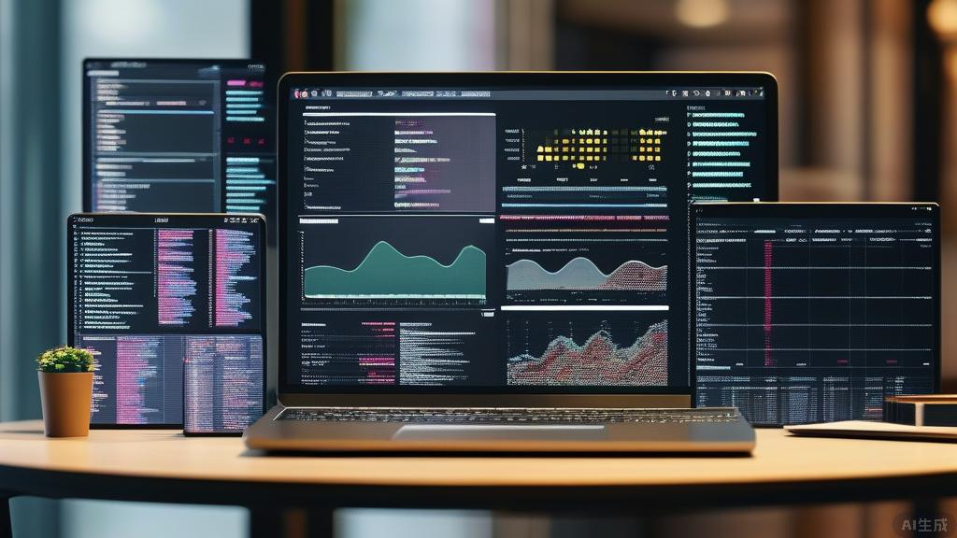
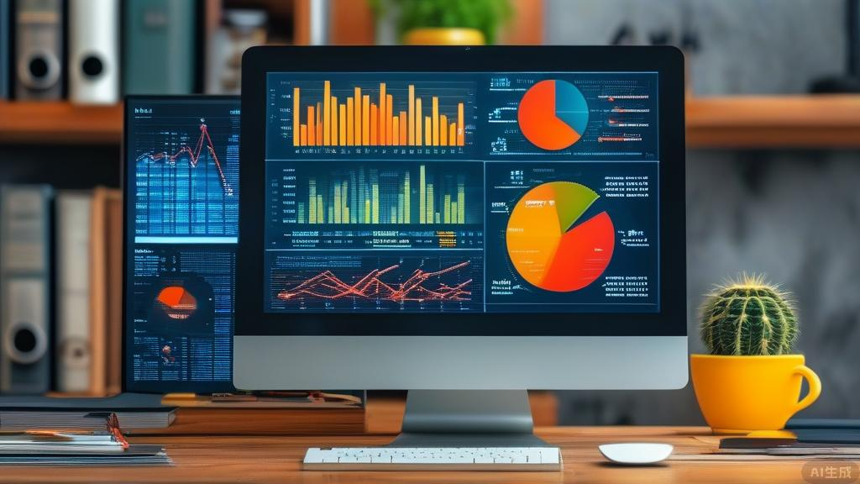
多维度数据预测与可视化建模
数据预测算法应用
多维度数据整合
可视化建模技术
运用先进的机器学习算法，对历史数据进行深度分析与学习，以实现对未来趋势的精准预测，从而为企业决策提供科学依据。
通过整合来自不同来源和格式的数据资源，构建一个全面、立体的数据分析模型，为复杂问题提供更为准确和深入的视角。
利用高效的数据可视化工具和技术，将抽象的数据转化为直观易懂的图表和图形，帮助用户快速理解数据背后的信息和意义。

Slide 11
03
PPT创作流程AI重构实践

Slide 12
结构化内容自动生成与排版优化
01
02
03
内容自动生成原理
排版优化的策略
用户体验的提升
利用先进的自然语言处理技术，AI能够理解用户的指令意图，自动从海量数据中提取关键信息，生成结构清晰、逻辑严谨的内容，极大地提升了PPT文案的撰写效率。
AI通过分析内容的结构和重点，采用最优的布局策略对文本和图片进行智能排版，不仅保证了信息的清晰展示，还使得整个幻灯片的视觉效果更加和谐美观。
结合用户的操作习惯和视觉偏好，AI在内容生成与排版过程中不断优化调整，力求达到既符合专业标准又满足个性化需求的效果，从而显著提升用户的使用体验。

Slide 13
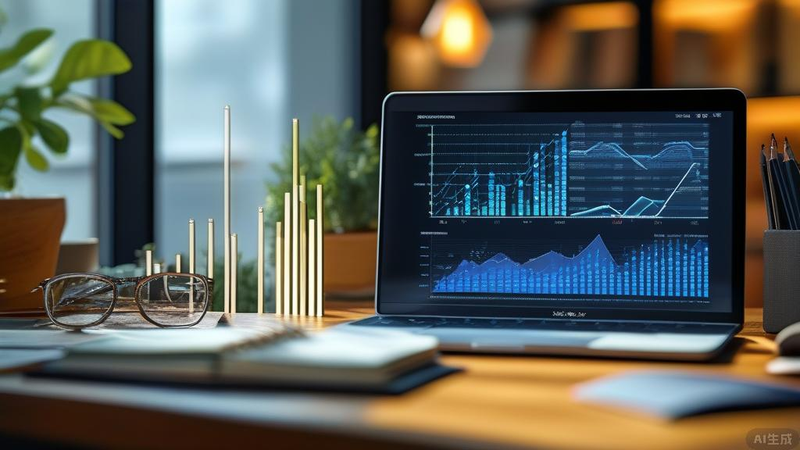
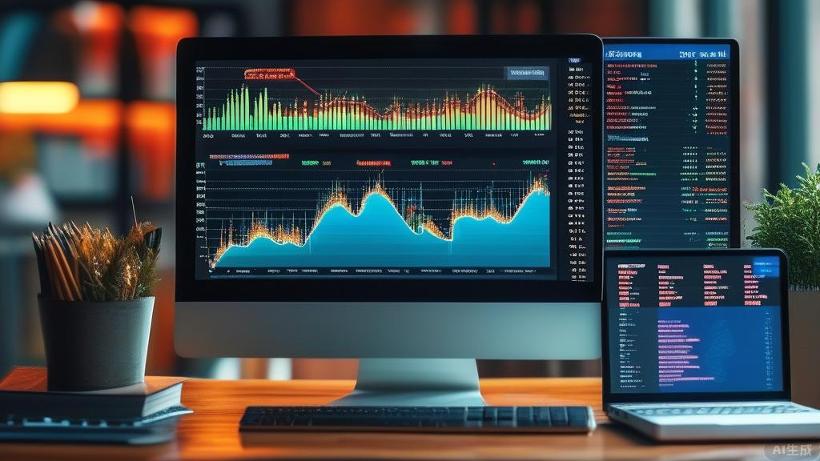
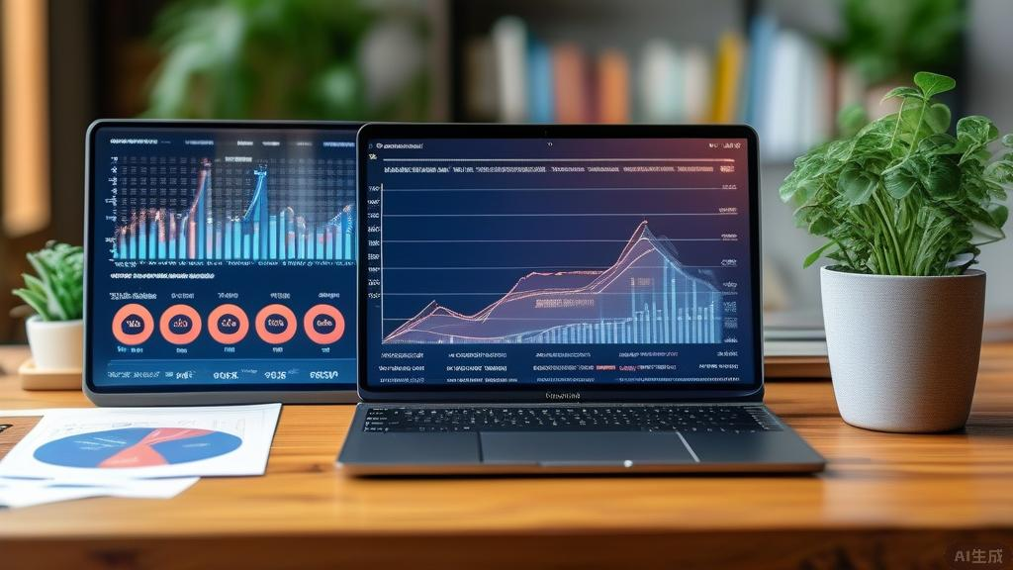
数据图表智能匹配与动态更新
智能图表匹配原理
动态更新机制
用户交互体验
数据图表的智能匹配，依托于先进的算法分析，能够识别数据特性并自动选择最合适的图表类型，如柱状图或折线图，以直观展现数据间的关系和趋势。
在数据变化时，智能系统能实时捕捉这些变动，并自动更新相关图表，确保展示的信息始终反映最新的数据状态，为决策者提供及时准确的信息支持。
智能图表系统不仅提供动态更新，还允许用户通过简单的交互操作，如点击、拖拽等，深入探索数据细节，增强用户对数据分析过程的参与感和控制力。

Slide 14
设计风格迁移与品牌规范适配
01
设计风格的智能化迁移
通过AI技术，PPT的设计风格可以自动适应品牌要求，实现从传统模板到现代设计的无缝过渡，提升视觉冲击力和专业度。
03
品牌规范的智能适配
AI工具能够识别并学习企业的品牌规范，自动调整PPT的颜色、字体和布局，确保每份报告或演讲稿都能符合品牌形象。
02
设计效率的显著提升
利用AI进行设计风格迁移与品牌规范适配，大大缩短了PPT制作周期，使设计师能专注于内容创意，而非繁琐的设计调整工作。

Slide 15
04
跨工具协同全链路解决方案

Slide 16

Excel数据到PPT叙事智能转化
数据智能提取
通过先进的算法，Excel中的数据能够被精确提取并分析，这一过程极大地提高了数据处理的效率和准确性，为后续的PPT制作打下坚实基础。
内容自动生成
利用自然语言处理技术，系统能够根据Excel数据自动生成具有逻辑性和连贯性的文本内容，这一创新显著提升了PPT文案的编写效率和质量。
视觉呈现优化
将Excel数据转化为直观的图表和图形，不仅增强了信息的可读性，也使得PPT在视觉上更加吸引人，有效提升了观众的信息接收和理解速度。

Slide 17
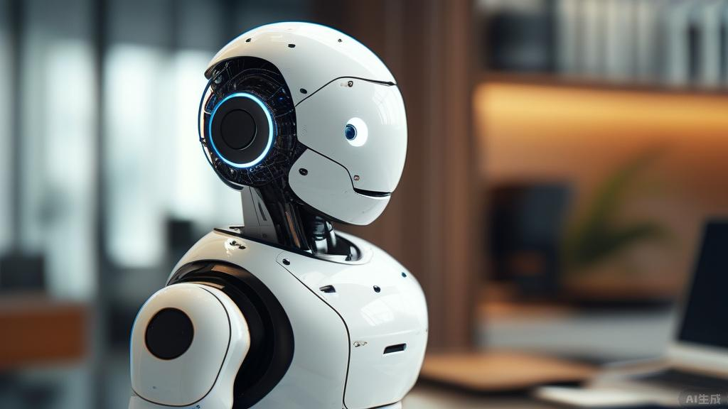

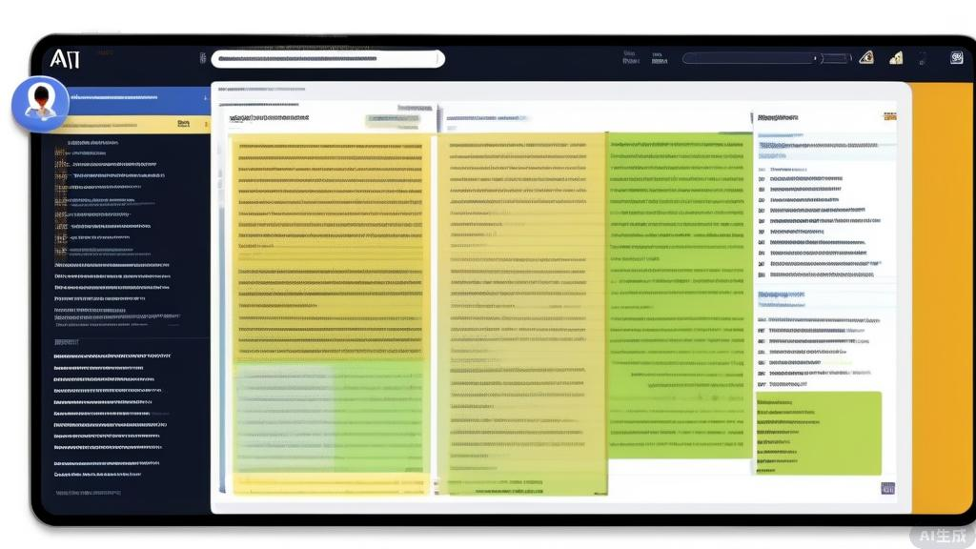
文档版本管理与协作痕迹追踪
版本管理自动化
协作痕迹智能追踪
实时反馈与优化建议
通过先进的AI技术，实现文档版本自动管理和更新，确保团队成员始终访问和编辑的是最新版本，极大地提高了工作效率和准确性。
AI系统能够智能记录每次文档的修改历史和操作者信息，便于团队成员查看更改详情，有效避免工作重复并提升团队协作的透明度。
利用AI分析文档内容和协作过程，提供实时反馈和改进建议，帮助团队快速识别问题所在并采取相应措施，持续优化工作流程和输出质量。

Slide 18



私有化部署与企业知识库集成
私有化部署的策略
企业知识库的构建
数据同步与更新机制
私有化部署为企业提供数据安全和定制化服务，通过内部服务器托管，确保数据处理的独立性与安全性，同时满足特定业务流程的需求。
集成企业知识库能够统一管理和共享关键信息资源，促进知识的积累与创新，通过智能化检索和推荐，提升员工的工作效率和决策质量。
在私有化部署中实现数据的实时同步和自动更新，保障信息的时效性和准确性，减少人工干预，提高跨部门协作的效率。

Slide 19
05
实际应用场景与效果验证

Slide 20
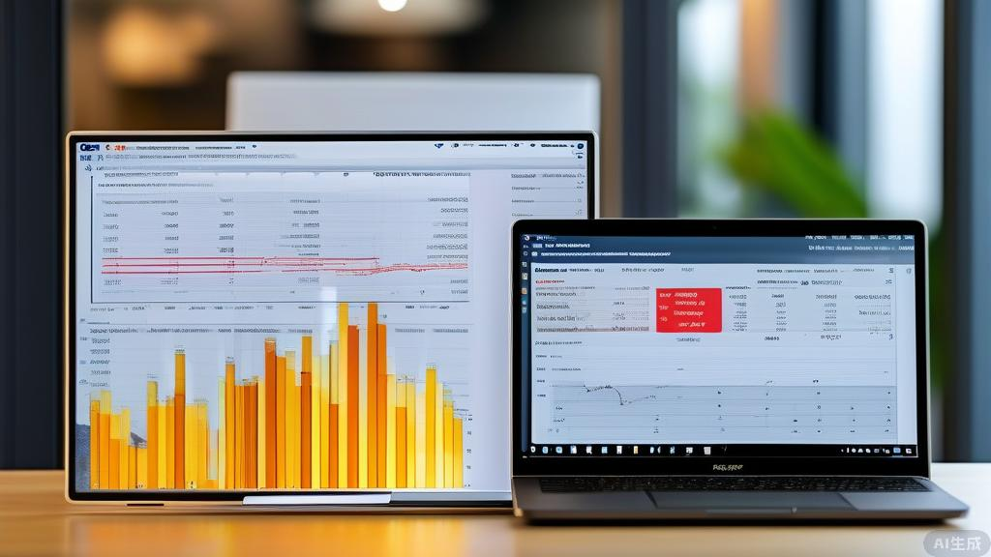
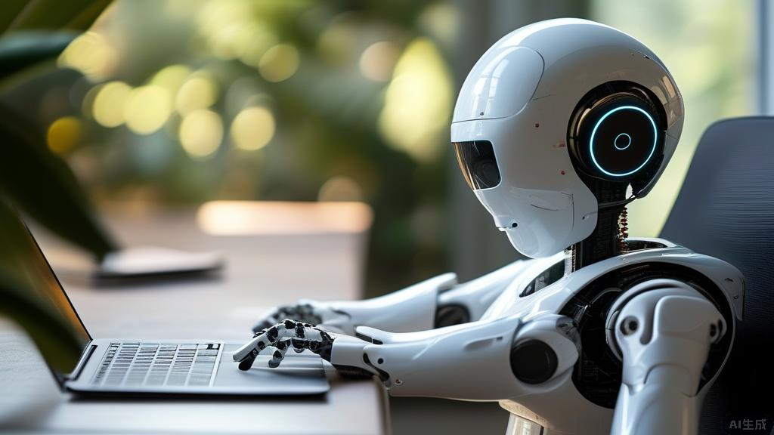

财务报告制作效率提升300%案例
智能化工具的应用
数据处理的革新
内容创作的自动化
通过采用Excel与PPT的AI工具，企业能自动化生成财务报告，从数据整理到图表制作，再到报告排版，整个过程效率提升显著，实现了300%的效率跃升。
利用自然语言处理技术，AI能够理解并执行复杂的数据分析任务，自动清洗异常值、预测数据趋势，从而大大缩短了财务报告的准备时间。
AI工具不仅能处理数字和表格，还能根据财务数据自动生成结构化的文字内容，优化排版布局，使得财务报告更加专业且易于理解。

Slide 21
市场分析PPT生成时间压缩至15分钟
自动化内容生成
01
通过AI技术，实现PPT内容的自动编排与生成，极大地缩短了制作时间。市场分析人员只需输入核心数据和关键信息，系统便能迅速梳理出逻辑清晰、结构合理的PPT框架，有效提升工作效率。
智能图表匹配
02
AI工具能够根据PPT的内容自动推荐最合适的图表类型，并进行数据的即时填充与优化。这一过程不仅减少了人工选择和调整的时间，也保证了数据展示的准确性和美观度，让市场分析报告更加直观、高效。
动态更新机制
在市场分析的过程中，数据经常需要实时更新以反映最新情况。AI赋能的PPT工具可以实时监测数据变化，并自动更新演示文稿中的相关信息和图表，确保决策者始终掌握最新的市场动态，为快速响应市场变化提供了有力支持。
03

Slide 22
用户操作错误率下降82%实证数据
通过引入先进的AI技术，用户在操作过程中的错误率得到了显著降低，从原先的数据中可以看出，错误率下降了82%，这一改变极大地提高了工作效率和数据准确性。
错误率显著下降
AI技术的应用不仅减少了操作错误，还优化了数据处理流程，使得数据处理更加高效、准确，从而提升了整体的工作效率，为企业节省了大量时间和成本。
提升数据处理效率
随着错误率的大幅降低，企业在进行数据分析和决策时能够依赖更为精准的信息，这加强了决策的支持能力，使企业能够做出更加科学、合理的决策。
强化决策支持能力

Slide 23
06
持续优化方向与风险控制

Slide 24



数据安全与隐私保护机制建设
数据加密技术的应用
隐私保护策略的制定
安全审计与合规性检查
在信息时代，数据加密技术成为保护信息安全的基石，通过将普通文本转化为密文，确保数据在传输和存储过程中的安全性，有效防止敏感信息泄露。
随着大数据和人工智能的发展，个人隐私保护日益受到重视。企业需制定严格的隐私保护策略，明确数据处理规则，保障用户个人信息不被滥用。
定期进行安全审计和合规性检查是确保数据安全的重要手段。通过独立的第三方机构对企业的数据管理和处理活动进行评估，可以及时发现并修复潜在的安全漏洞。

Slide 25



人工复核与AI输出平衡策略
复核机制的建立
AI技术的高速发展使得数据处理效率大幅提升，但人工复核仍然是确保输出质量的重要环节。通过建立严格的复核机制，可以有效平衡AI的高效性与数据准确性之间的关系。
01
智能化错误纠正
02
在AI输出的基础上，通过智能算法识别和修正潜在的错误，进一步提升数据的准确性。这种方法不仅提高了工作效率，也保障了信息的可靠性和专业性。
动态调整策略
03
根据不同场景和需求，灵活调整AI与人工复核的比例和方式。这种动态调整策略能够确保在保证效率的同时，最大限度地提升数据处理的准确性和适应性。

Slide 26
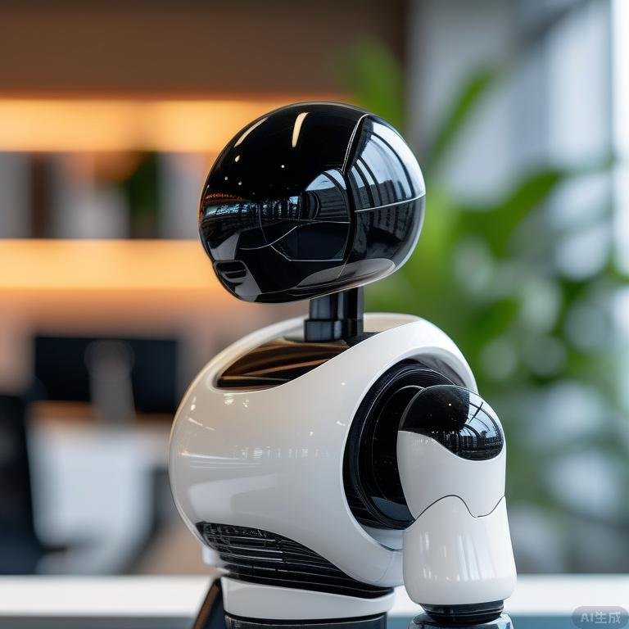
个性化需求适配模型微调方案
模型参数的个性化调整
根据不同用户的办公需求，对AI模型的参数进行细致调整，确保其输出结果既符合个性化需求，又能保持高效准确的工作效率，从而提升用户满意度。
数据训练集的定制化优化
通过收集和分析用户在实际操作中产生的数据，针对性地优化训练集，使得模型更加贴合用户的个性化工作习惯和数据处理方式，进而提高决策支持的准确性。
反馈机制的动态更新
建立一个有效的用户反馈机制，定期收集使用过程中的意见与建议，并据此动态更新模型算法，确保AI工具能够不断进化，更好地适应用户需求的变化。

Slide 27
07
智能办公生态未来展望

Slide 28
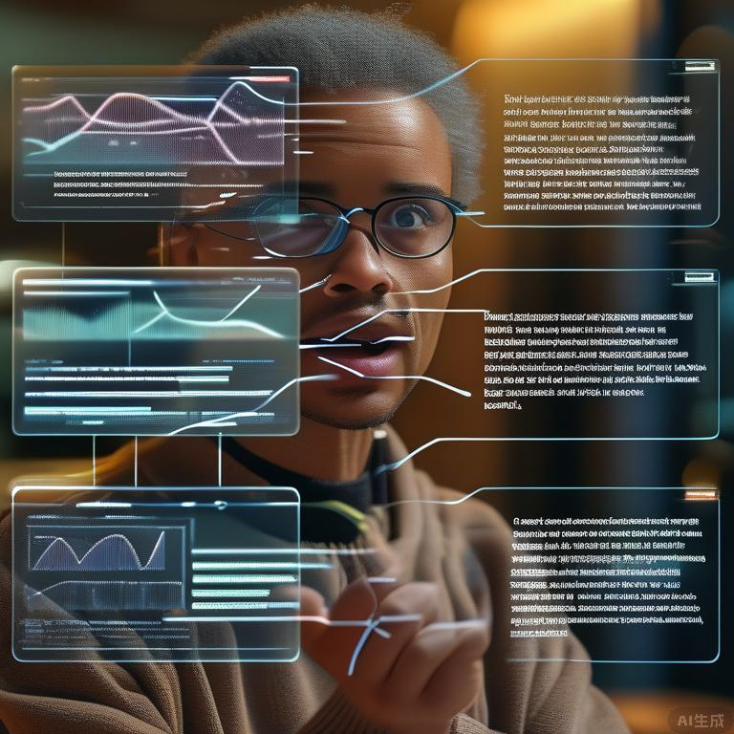
多模态交互技术深度融合
多模态交互技术的融合
多模态交互技术将语音、图像和文本等多种交互方式融为一体，通过深度学习算法实现信息的智能解析与处理，极大提升了用户的互动体验。
增强现实与虚拟现实结合
通过增强现实(AR)与虚拟现实(VR)的技术融合，用户能够在虚拟空间中直观地操作数据，实现更为直观和沉浸式的工作方式，提高工作效率。
自然语言处理的深度应用
利用先进的自然语言处理技术，机器能够理解并响应复杂的口头或书面指令，使得人机交互更加流畅，极大地降低了操作门槛，提高了工作效率。

Slide 29
企业知识图谱自主进化
企业知识图谱通过整合各类数据资源，利用机器学习技术进行语义理解和关联分析，形成结构化的知识体系，为企业内部信息检索、决策支持等提供智能化服务。
知识图谱的构建原理
随着企业数据的不断积累和变化，知识图谱需要实现自我学习和调整，以保证信息的准确性和时效性，这要求图谱具备动态更新的能力，以适应企业知识的演进。
知识图谱的自主更新机制
企业知识图谱能够辅助员工快速获取所需信息，提高工作效率；同时，它还可以作为智能助手的基础，参与到更复杂的任务处理中，如自动生成报告、优化业务流程等。
知识图谱在智能办公中的应用

Slide 30
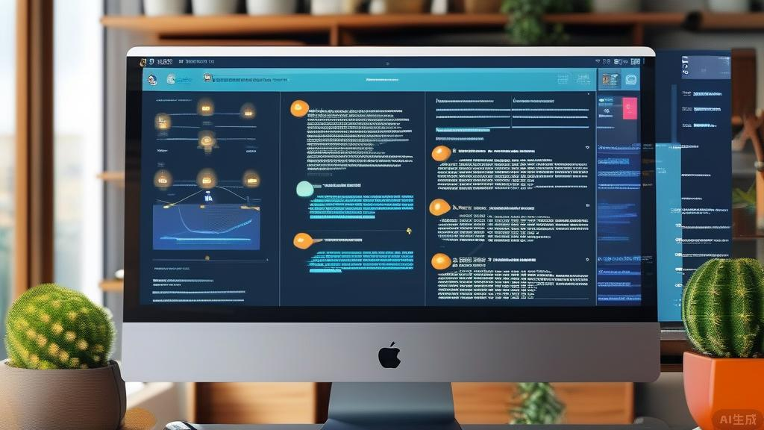
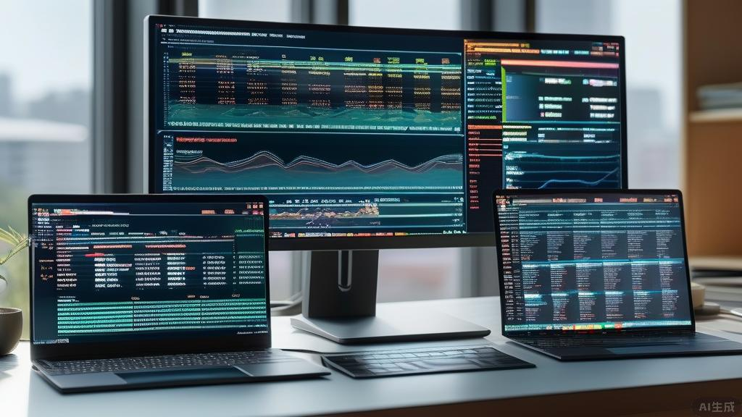

人机协同决策支持系统构建
人机协同系统架构
实时数据分析能力
个性化推荐机制
构建人机协同决策支持系统，需设计高效交互界面与智能算法，通过深度学习和自然语言处理技术，实现用户意图的准确理解与快速响应，提升决策效率。
该系统集成实时数据分析功能，能够即时处理并分析大量数据，提供动态的数据可视化展示，帮助决策者洞察业务趋势，做出更精准的决策。
根据用户的历史行为和偏好，系统能自动学习和适应，提供定制化的信息和建议，增强用户体验，使决策过程更加符合个人需求和实际情况。

Slide 31

感谢观看！

